Slide 1
6.3 均匀平面波对理想介质分界平面的斜入射
6.3.1 反射定律与折射定律
6.3.2 反射系数与折射系数
6.3.3 全反射与全透射
Notes:
第一课
2025/12/26
第一课
1

Slide 2
当平面波向平面边界上以任意角度斜投射时，同样会发生反射与透射现象，而且通常透射波的方向与入射波不同，其传播方向发生弯折。因此，这种透射波又称为折射波。
入射面
E
E
E
i
//
r
//
反射波
i
E
r
k
入射波
k
θ
θ
r
i
i
r
E
i
⊥
E
⊥
r
x
分界面
E
θ
t
//
y
t
E
t
E
t
⊥
k
折射波
z
t
均匀平面波对理想介质分界面的斜入射
入射面：入射波的波矢量与分界面法线矢量构成的平面
入射角θ_{i} ：入射线与边界面法线之间的夹角
反射角θ_{r} ：反射线与边界面法线之间的夹角
折射角θ_{t} ：折射线与边界面法线之间的夹角
Notes:
电磁波以任意角度入射到不同媒质分界面上称为斜入射。在这种情况下，入射波、反射波和透射波的传播方向都不垂直于分界面。

Slide 3
入射波传播方向的单位矢量
入射面
E
E
E
i
//
r
//
反射波
i
E
k
入射波
k
r
r
反射波传播方向的单位矢量
i
θ
θ
E
i
r
E
i
⊥
r
⊥
分界面
E
x
θ
t
//
y
t
折射波传播方向的单位矢量
E
t
E
⊥
折射波
z
t
k
t
均匀平面波对理想介质分界面的斜入射
Notes:
任何一个线极化波/圆极化波/椭圆极化波可分解成两个线极化波的叠加。

Slide 4
6.3.1 反射定律与折射定律
设入射面位于 xoz 平面内
入射波电场强度
反射波电场强度
折射波电场强度
由于分界面 ( z = 0 ) 上电场切向分量连续，得
分界面上的相位匹配条件
上述等式对于任意 x 均应成立，因此各项指数中对应的系数应该相等，即

Slide 5



斯耐尔反射定律
由
，得
—— 反射角θ _{r} 等于入射角θ _{i}
斯耐尔折射定律
由
，得
$\frac{\sin{θ_{i}}}{\sin{θ_{t}}}=\frac{k_{2}}{k_{1}}$ $=\frac{n_{2}}{n_{1}}$
—— 折射角 θ _{t} 与入射角 θ _{i} 的关系
式中，波数
折射率
$$n_{1}=\sqrt{ε_{r1}μ_{r1}}$$
$$n_{2}=\sqrt{ε_{r2}μ_{r2}}$$

Slide 6
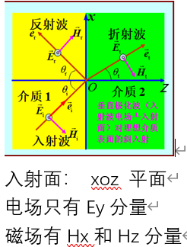
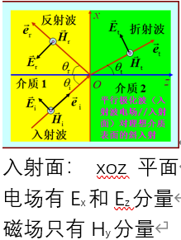
6.3.2 反射系数与折射系数
斜入射的情况下，反射系数和透射系数与入射波的极化特性有关。
垂直极化波
入射波的电场⊥入射面。
入射波的电场只有E_{y}分量，磁场有H_{x}和H_{z}分量。
平行极化波
入射波的电场//入射面。
入射波的电场有E_{x}和E_{z}分量，磁场只有H_{y}分量。
入射面
E
E
E
i
i
//
r
//
反射波
入射波
E
r
k
k
i
θ
θ
r
E
⊥
i
r
E
入射面（ ⊥分界面）
入射波的波矢量与分界面法线矢量构成的平面。
i
r
⊥
x
分界面
θ
E
t
//
y
t
E
E
t
透射波
z
t
⊥
k
t
均匀平面波对理想介质分界面的斜入射
Notes:
垂直入射时（θ_i = 0 时，入射面失去定义），电磁波的电场和磁场方向与入射面垂直，此时电磁波的极化方向与入射面垂直，因此不会产生平行极化波或垂直极化波的区分。此外，垂直入射时电磁波的反射和折射特性与入射角度无关，因此也不需要区分平行极化波或垂直极化波。斜入射时，电场在界面上的投影可以分解成两个彼此独立、与边界条件耦合方式不同的分量，于是必须分别处理。
反射/透射系数（Γ、T）本质上是边界条件对电磁场分量“匹配”的结果。
斜入射时，s-极化（TE）和 p-极化（TM）给边界提供的切向 E、H 分量组合完全不同，因此 Γ、τ必须随极化而变，Γs ≠ Γp；
垂直入射时，两种极化在界面上的场分量变成“同一个模”，TE 与 TM 的边界条件变成同一组（连续的 Et、Ht 仅涉及 E∥ 与 H∥）。于是 Γ、τ退化为与极化无关的唯一数值（θi = 0°，代入Γs、Γp 差一个负号，是因为TM 波的反射电场方向恰好与入射电场方向相反（180° 相位差），但振幅大小仍然相同，能量反射率 |Γ|² 也完全一致。负号只是坐标方向约定造成的相位差）
斜入射时 Γ、T 随极化不同，直接导致① 反射/透射能量不同（出现“偏振选择性”）② 反射或透射光的偏振态被改变③ 当入射角为 Brewster 角时，TM(p) 分量完全透射——只剩 TE(s) 分量被反射，产生线偏振光。【总结】斜入射时的“极化相关”使得任何涉及角度入射的光学、射频系统都必须区分 TE 与 TM 来设计，否则会出现额外损耗、偏振噪声或成像伪影。
具体后果：
能量分配不同
|Γs|² ≠ |Γp|² ⇒ 反射率 Rs ≠ Rp，透射率 Ts ≠ Tp。这在天线罩、激光腔镜、太阳能盖板等设计中必须分别计算两种极化的损耗。
偏振态旋转
入射光若为自然光（非偏振），经界面后反射或透射光会变成部分偏振光；若入射光已是椭圆偏振，则反射或透射后主轴方向、椭圆率都会改变——需要 Jones 矩阵或 Mueller 矩阵处理。
Brewster 角起偏
当 θi = θB（tan θB = n2/n1）时 Γp = 0，只有 s 分量被反射，透射光为纯 p 分量；这就是激光谐振腔布儒斯特窗、摄影用 CPL 滤光片的物理基础。
相位差引起的附加效应
Γs、Γp 不仅幅值不同，相位也不同；多次反射后会出现椭圆偏振或色散型偏振模转换，在光纤、薄膜光学中必须考虑。

Slide 7
x
1. 垂直极化波的反射系数与透射系数
反射波
折射波
媒质1中的入射波
由于
O
z
介质 1
介质 2
垂直极化波对理想
介质分界面的斜入射
入射波
故
垂直极化波
入射面： xoz 平面
电场只有Ey分量，磁场有Hx和Hz分量
Notes:
垂直极化波和平行极化波都是平面波

Slide 8
媒质1中的反射波
x
反射波
由于
折射波
O
z
故
介质 1
介质 2
入射波

Slide 9
媒质1中的合成波

Slide 10
媒质2中的折射波
x
由于
反射波
折射波
O
z
故
介质 1
介质 2
入射波

Slide 11
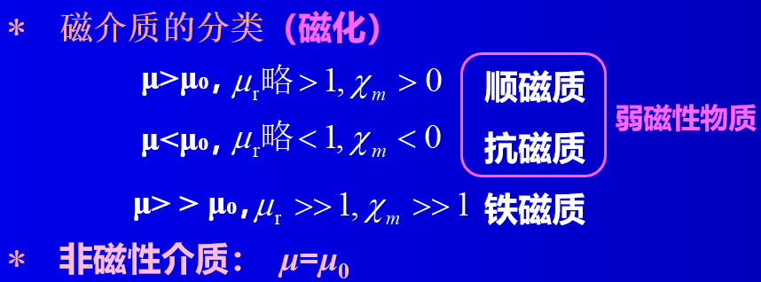
分界面上电场强度和磁场强度的切向分量连续，有
菲涅尔公式
对于非磁性介质，μ₁=μ₂=μ₀ ，则
Notes:
菲涅耳公式‌（Fresnel Formula）是描述光在不同折射率介质界面反射和折射行为的核心光学方程。菲涅耳公式基于电磁场边界条件推导，用于分析光从介质1（折射率n1n1​）入射到介质2（折射率n2n2​）时的行为。其核心是计算‌反射系数‌和‌透射系数‌，并区分‌S偏振光‌（垂直入射面）和‌P偏振光‌（平行入射面）的不同响应。‌‌
反射/透射系数（Γ、T）本质上是边界条件对电磁场分量“匹配”的结果。
斜入射时，s-极化（TE）和 p-极化（TM）给边界提供的切向 E、H 分量组合完全不同，因此 Γ、T 必须随极化而变；垂直入射时，两种极化在界面上的场分量变成“同一个模”，于是 Γ、T 退化为与极化无关的唯一数值。
1 斜入射：两种极化 → 两组边界条件
设入射面为 x-z 平面，界面 z=0。
s-极化（TE）：E 只有 Ey 分量，H 在 x-z 平面。
需要连续的切向量只有 Ey 与 Hx。
p-极化（TM）：H 只有 Hy 分量，E 在 x-z 平面。
需要连续的切向量是 Ex 与 Hy。
因为两组量满足不同的 Fresnel 公式，所以
Γs = (η1 cosθi − η2 cosθt)/(η1 cosθi + η2 cosθt)
Γp = (η2 cosθi − η1 cosθt)/(η2 cosθi + η1 cosθt)
显然 Γs ≠ Γp。
2 垂直入射：θi = 0°，两种极化“退化”为同一模式
当 θi = 0° 时：
入射波矢垂直界面，不论原来 s 还是 p，
现在电场、磁场都只有平行界面的分量；
TE 与 TM 的边界条件变成同一组：
连续 Etang、Htang 仅涉及 E∥ 与 H∥。
结果 Fresnel 公式对两种极化给出同一个值：
Γ = (n1 − n2)/(n1 + n2)
T = 2 n1/(n1 + n2)
因此垂直入射时，反射/透射系数与极化方式无关。

Slide 12
x
反射波
2. 平行极化波的反射系数与透射系数
折射波
平行极化波
入射面： xoz 平面
电场有E_{x}和E_{z}分量，磁场只有H_{y}分量
介质 1
O
z
介质 2
媒质1中的入射波
平行极化波对理想
介质分界面的斜入射
入射波
由于
故

Slide 13
媒质1中的反射波
由于
故
x
反射波
折射波
介质 1
O
z
其中
介质 2
入射波

Slide 14
媒质1中的合成波

Slide 15
媒质2中的折射波
x
反射波
折射波
介质 1
O
z
其中
介质 2
入射波

Slide 16
分界面上电场强度和磁场强度切向分量连续，即
菲涅尔公式
对于非磁性介质，μ₁=μ₂=μ₀ ，则

Slide 17
垂直极化波
垂直极化波（在非磁性媒质中）
平行极化波
平行极化波（在非磁性媒质中）

Slide 18
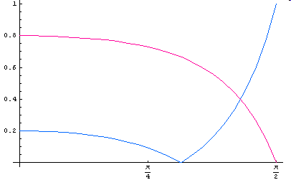
在非磁性媒质中
垂直极化波
平行极化波
1.0
1.0
透射系数
透射系数
0.8
0.8
0.6
0.6
0.4
反射系数
0.4
反射系数
0.2
0.2
0.0
0.0
π/4
π/2
π/4
π/2

Slide 19
小结
分界面上的相位匹配关系
反射定律
折射定律
或
反射系数、折射系数与两种媒质性质、入射角大小以及
入射波的极化方式有关，由菲涅尔公式确定。

Slide 20
6.3.3 全反射与全透射
1. 全反射与临界角
问题：电磁波在理想导体表面会产生全反射，在理想介质表面也
会产生全反射吗？
概念：反射系数的模等于 1（ |Г |=1）的电磁现象称为全反射。
条件：非磁性媒质

Slide 21
由于
当
（此时折射波完全平行于分界面传播）
使得透射角θ_{t}=90°的入射角称为临界角θ_{C}：

Slide 22
当θ _{i} > θ _{c}
为纯虚数
产生全反射的条件
电磁波由稠密媒质入射到稀疏媒质中（ε₁ >ε₂ ）
θ _{i} ≥ θ _{c}
对全反射的进一步讨论
θ _{i} <θ_{c} 时，不产生全反射。
θ _{i} =θ_{c} 时，折射波沿平行于分界面的方向传播，没有沿z方向传播的功率，并且反射功率密度将等于入射功率密度。
Notes:
全反射时，折射光消失，只剩下反射光

Slide 23
θ _{i} >θ_{c} 时，
→媒质2中仍然存在折射波
折射波电场为
在等相位面上，电场的振幅是不均匀的→折射波是非均匀平面波
Notes:
均匀平面波：等相位面上电场和磁场的方向、振幅都保持不变的平面波。

Slide 24
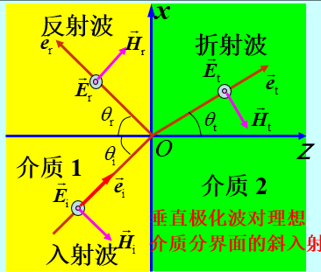
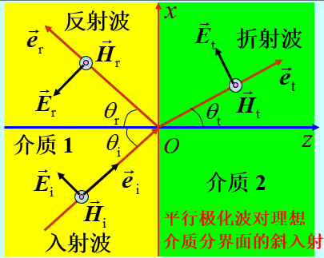
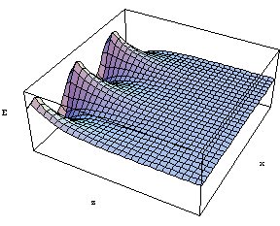
折射波电场
    媒质2中（稀疏媒质）的透射波仍然是沿分界面方向（x方向）传播。
    若但振幅在垂直于分界面的方向上（z方向）按指数规律衰减。
    因此折射波主要存在于分界面附近。这种波称为表面波。
分界面
稠密媒质
x
稀疏媒质
z
O
z
表面波

Slide 25
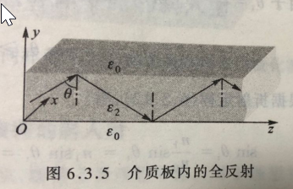
电磁波在媒质与空气分界面全反射是实现表面波传输的基础。
图示为放在空气里的一块介质板。
当介质板内电磁波的入射方向能使它在介质板的顶面和底面发生全反射时，电磁波将被约束在介质板内，并沿z方向传播。
在介质板外，场量在垂直于介质板面的+y或-y方向作指数衰减。
Notes:
光纤把光关在芯-包层界面内侧的全反射里，场分布是振荡型的导模（HE/EH、TE、TM 系列），能量在横截面内往返干涉形成驻波；光纤属于全反射介质波导，不是表面波传输线。
表面波传输线（如单根金属线、介质-金属平面）靠的是界面固有表面模式（TM₀ 型 SPP 等），场在界面外指数衰减，没有径向振荡。
介质波导（如光纤、矩形介质条）靠全反射把能量关在高折射率芯区，横向场在芯内振荡，在包层指数衰减；
表面波传输线则靠单一界面固有的慢波模式（TM₀ 表面波），场在两侧都指数衰减，无振荡芯区。 “场只能贴着界面走，离开界面就指数衰减，能量被锁在结构表面 ±λ 量级以内。”

Slide 26
【例 6.3.1】 一圆极化波以入射角θ_{i} =π/ 3 从媒质1（参数为μ=μ₀、ε= 4ε₀ ）斜入射至空气。试求临界角，并指出此时反射波是什么极化？
【解】临界角为
可见入射角θ_{i}=π/ 3大于临界角θ_{c}=π/ 6 ，此时发生全反射。
入射的圆极化波可以分解成平行极化与垂直极化的两个线极化波，虽然两个线极化波的反射系数的大小此时都为1，但它们的相位差不等于±π/ 2，因此反射波是椭圆极化波。
Notes:
一个圆极化波可以分解为两个正交的等幅的线极化波
E=e_{x}E_{m}cos(ωt-kz+Φ_{x})+e_{y}E_{m}cos(ωt-kz+Φ_{x}+90º) →e_{x}E_{m} e ^{-j(kz-Φx)} -j e_{y}E_{m} e ^{-j(kz-Φx)}
→(e_{x}+je_{y}) E_{m}e ^{-j(kz-Φx)} /2+ (e_{x}-je_{y}) E_{m}e ^{-j(kz-Φx)} /2+ (e_{x}-je_{y}) E_{m}e ^{-j(kz-Φx)} /2+ (-e_{x}-je_{y}) E_{m}e ^{-j(kz-Φx)} /2
第一、四项为相位差为180°的线极化波，二、三项为相位差为0°的线极化波，且两线极化波正交。
入射的圆极化波可以分解成平行极化与垂直极化的两个线极化波，虽然两个线极化波的反射系数的大小此时都为1，但它们的相位差不等于±π/ 2，因此反射后的两个线极化波叠加后的反射波不是圆极化波、而是椭圆极化波。

Slide 27
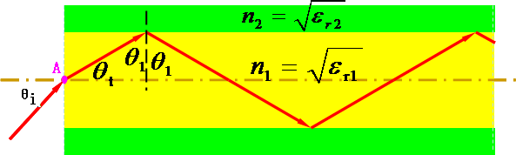
【例6.3.2】 光纤的剖面示意图中，如果要求光波从空气进入光纤芯线后，在芯线和包层的分界面上发生全反射，从一端传至另一端，确定入射角的最大值。
【解】在芯线和包层的分界面上发生全反射的条件为
由于
所以
故
Notes:
光纤就是表面波传输线
n为折射率
入射光线从空气入射到A点，进入玻璃芯后直射到芯与外皮层的分界面上。由于n1>n2。所以θ1> θC就产生全反射，也就是只要光线在A端的入射角不大于一个固定值就能连续不断地产生全反射，从而纤维的一端传导到另一端。

Slide 28
2. 全透射与和布儒斯特角
全透射现象：反射系数为0 （无反射波），电磁功率全部透射到媒质2中。
1.0
透射系数
0.8
0.6
0.4
反射系数
0.2
0.0
π/4
π/2
平行极化波
布儒斯特角
当θ_{i} =θ_{b} 时，Γ// = 0
——平行极化波发生全透射。

Slide 29
讨论
产生全透射时， 。
垂直极化波斜入射到两种非磁性媒质分界面上时，不会产生全透射。
任意极化波以θ_{i} =θ_{b}入射到两种非磁性媒质分界面上时，它的平行极化分量全部透射，反射波中就只剩下垂直极化分量——起到了极化滤波的作用。因此，布儒斯特角也称为极化角。

Slide 30
【例6.3.3】一平面波从介质1 斜入射到介质与空气的分界面，试计算：（1）当介质1分别为水ε_{r} ＝81、玻璃ε_{r} ＝9 和聚苯乙烯ε_{r} ＝1.56 时的临界角θ_{c} ；（2）若入射角θ_{i} = θ_{b} ，则波全部透射入空气。上述三种介质的θ_{i} =？
临界角
布儒斯特角
【解】
介质
水
玻璃
聚苯乙烯
Notes:
“波全部透射入空气”的条件是入射角等于布儒斯特角且为 TM 波（p 偏振）。
当入射角 θ_{i} = θ_{b}（布儒斯特角）时，若波为 TM 波（p 偏振），则无反射，全部透射入空气。TE 波（s 偏振）仍会部分反射；题目中“波全部透射入空气”应理解为TM 波在布儒斯特角下入射时反射系数为零。

